Slide 1
BigData 03. Docker Jupyter Lab Pyspark 환경 구축
sisong@ut.ac.kr
한국교통대학교 컴퓨터공학전공
송석일

Slide 2
설치 순서
Windows Docker 설치
jupyter/all-spark-notebook 이미지 다운로드
jupyter/all-spark-notebook 실행
Docker 데스크탑 버전 실행
Jupyter lab 실행

Slide 3
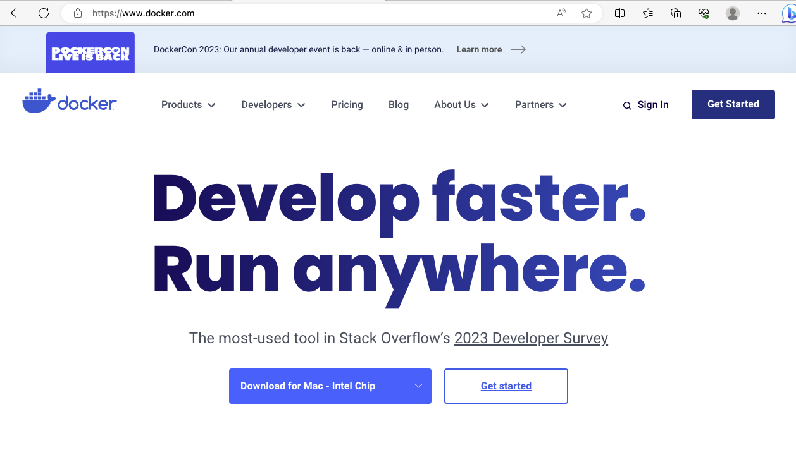
Windows docker 다운로드 및 설치

Slide 4
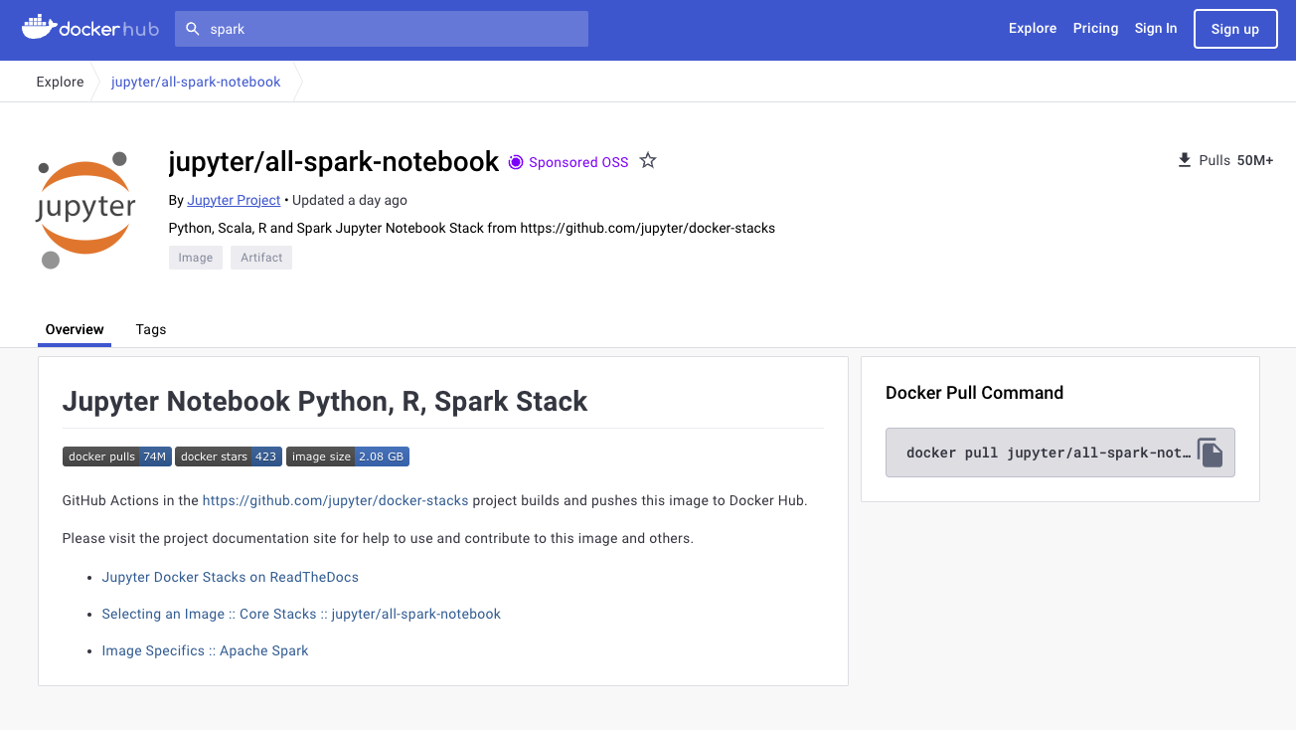

Slide 5
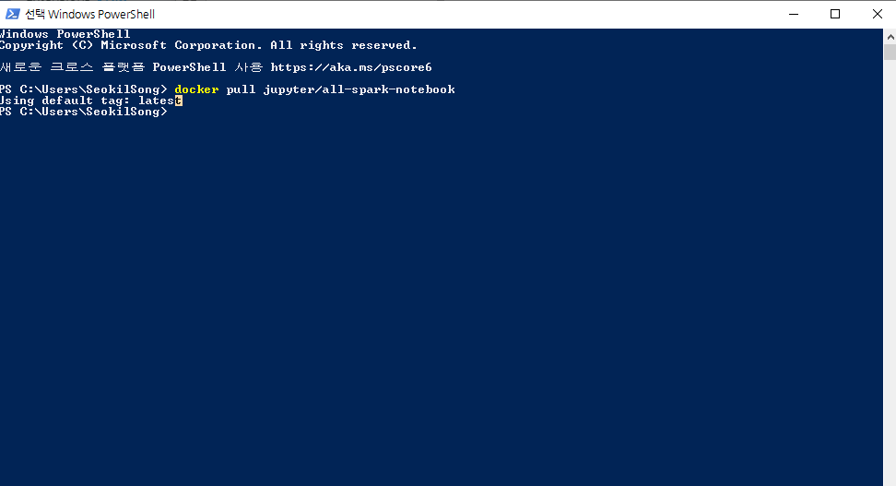
jupyter/all-spark-notebook 이미지 다운로드
PowerShell 에서 다음 명령어 실행
docker pull jupyter/all-spark-notebook

Slide 6
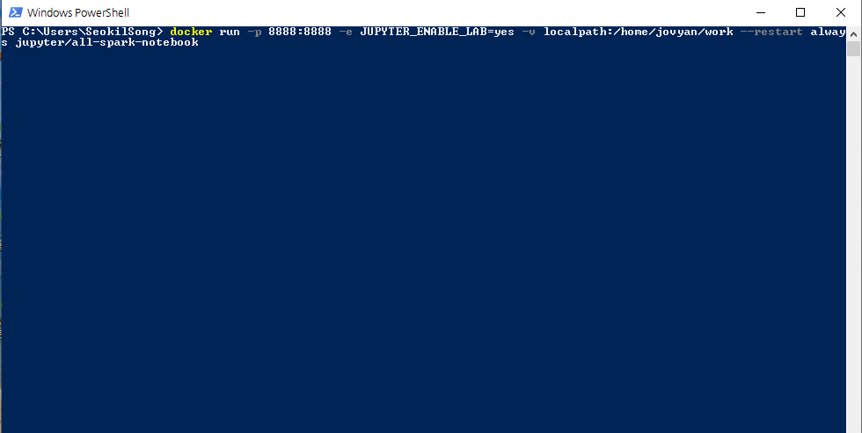
jupyter/all-spark-notebook 실행
PowerShell 에서 다음 명령어 실행
docker run --volume=C:\Users\...\pyspark:/home/jovyan/work --workdir=/home/jovyan -p 4040:4040 -p 8888:8888 --restart=always jupyter/all-spark-notebook

Slide 7
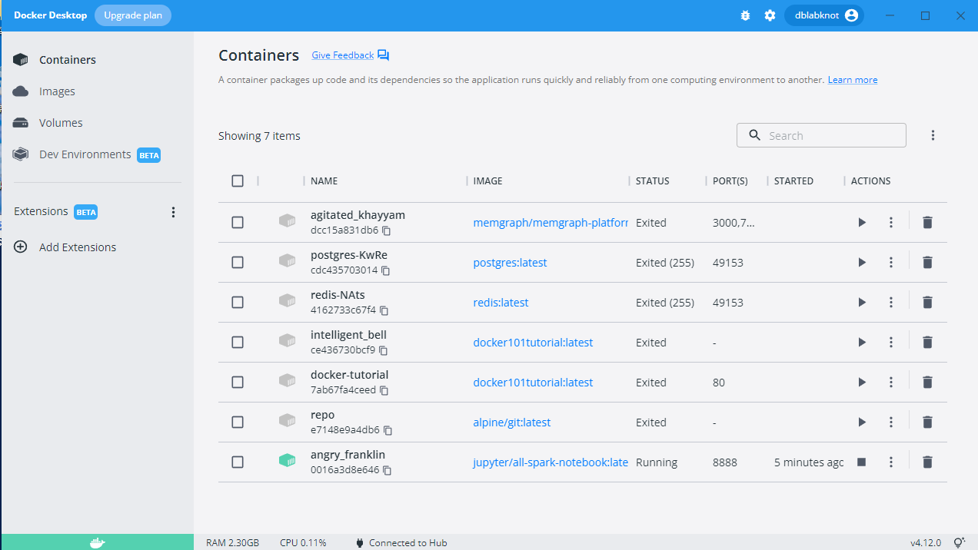
Docker 데스크탑 버전 실행

Slide 8
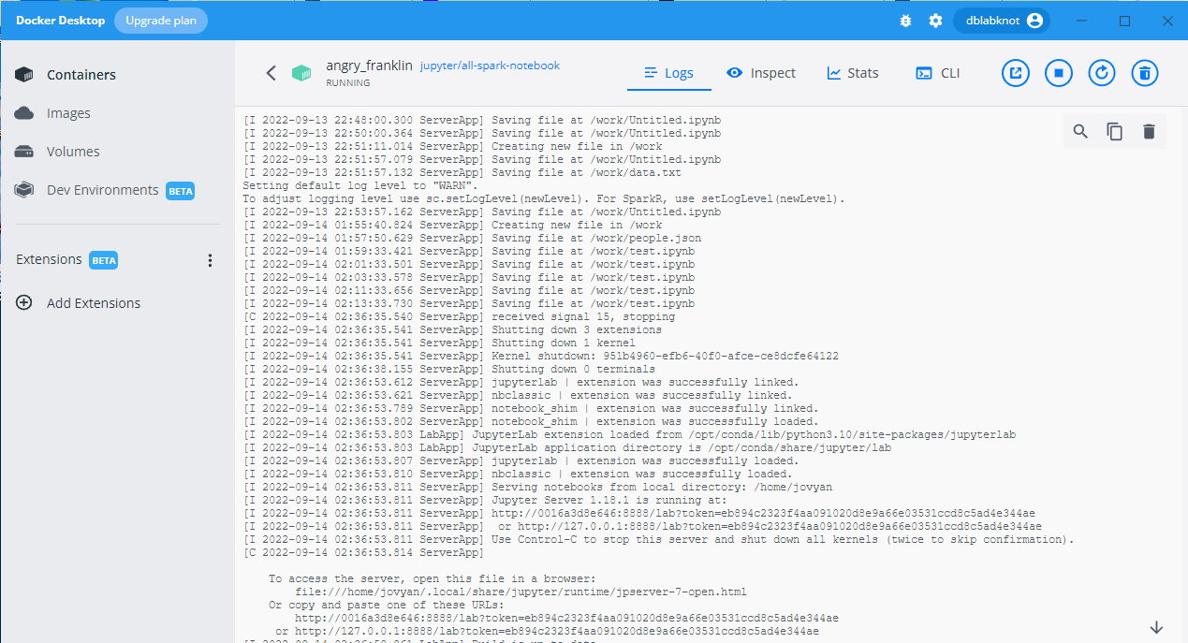
Docker 데스크탑 버전 실행

Slide 9
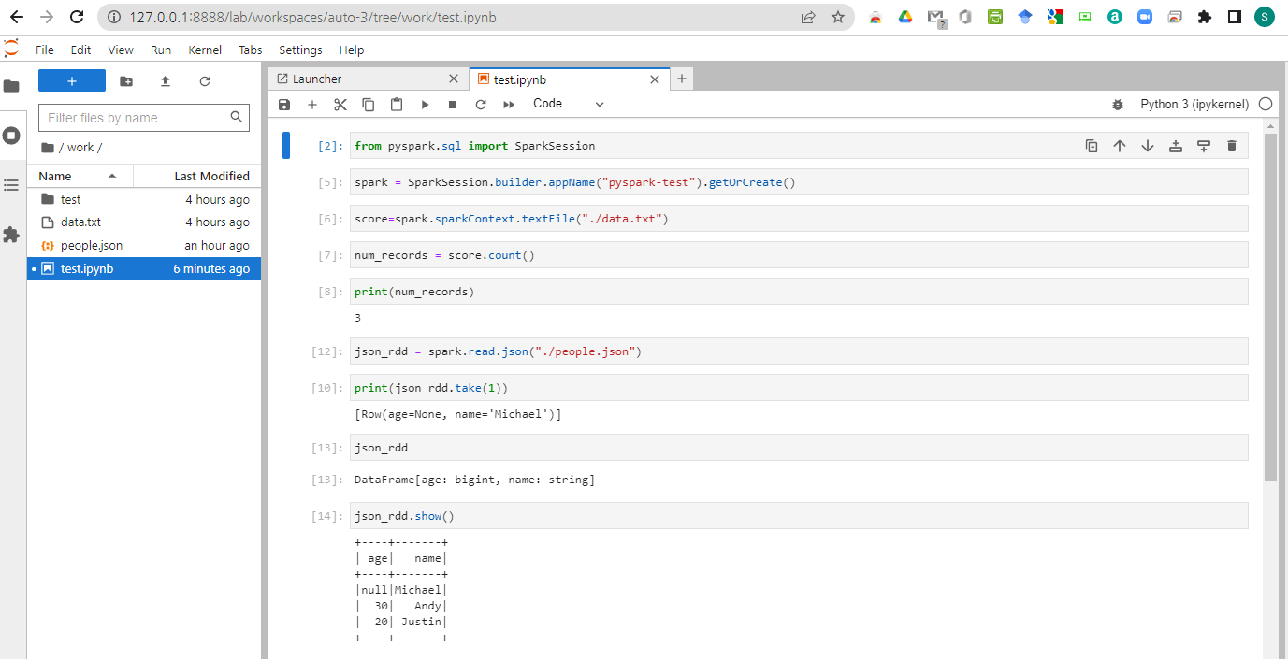

Slide 10
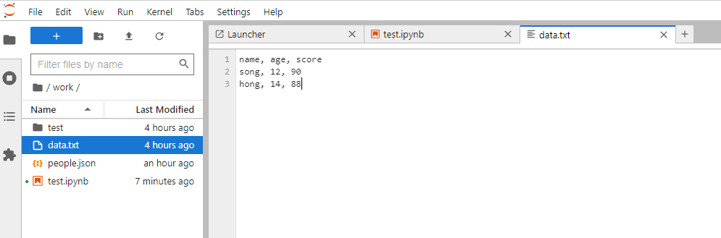
people.json
{"name":"Michael"}
{"name":"Andy", "age":30}
{"name":"Justin", "age":20}

Slide 11
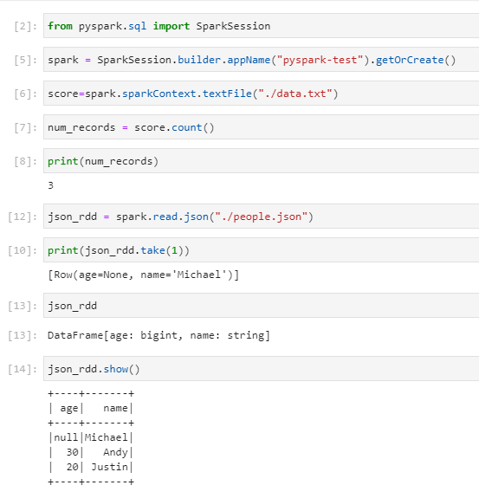

Slide 12
